Slide 1
IBS
De community verbonden
Maandag 29 maart 2021

Slide 2
Projectmanagement
IBS Thema
Projectmanagement
Research
Communicatie
Conflicten en belangen
Gedragsbeïnvloeding
Samenwerken
Begrippen
Projectfasering
De 7 PK’s van community buidling
IBS Toetsing
Kennistoets
Projectplan
Reflectiegesprek
Week 1 | Week 2 | Vakantie | Week 3 | Week 4 | Week 5 | Week 6 | Week 7 | Week 8 | Week 9 | Week 10

Slide 3
Vandaag:
11.15 Start, enkele mededelingen en aftrap fase 4
11.45 De 7 PK’s van community building
12.15 Pauze
12.45 Workshop ‘kernkwaliteiten van Offman’ = optioneel
Zelfstandig werken.
14.45 Einde les.

Slide 4
Mededelingen enzo!
Maak een afspraak met de opdrachtgever voor overdracht.
Werken aan definitieve versie Projectbeschrijving; laat teksten lezen en opbouw checken!
Workshop over Wensenkaart; meer informatie nodig?
Welk onderwerp willen jullie nog een keer terug laten komen?

Slide 5
IBS-programma in week 8 en 9:
Week 8 | Evalueren en afronden Fase 4 | Maandag: We zitten in fase 4: afronding en overdracht! Wat te doen: - Afspraak maken met opdrachtgever voor overdracht. - Werken aan definitieve versie Projectbeschrijving en Wensenkaart. | Woensdag Alle groepen langs voor check op de Wensenkaart en Projectbeschrijving; laat maar zien en beoordelingsformu-lier erbij. | Donderdag = vrije dag! Studiedag | Vrijdag = vrije dag! Goede vrijdag / Pasen
9 Deadline portfolio en alle producten p3 |  | Maandag = geen les 2e Paasdag | Zelfstandig werken Ergens deze week de overdracht van de projectbeschrijving en Wensenkaart aan opdrachtgever. | Zelfstandig werken Helpdesk open | Zelfstandig werken Helpdesk open

Slide 6
Week 11, de week voor de meivakantie

Slide 7
Projectmanagement
Fase 1 - initiatief: week 1, 2: opdracht verkennen, onderzoek op inhoud/thema & onderzoek naar doelgroep voor de community + LA 1 + samenwerkingsovereenkomst.
Fase 2 - uitwerken: week 3, 4 & 5: wat moet er allemaal gebeuren: actielijstjes maken en uitvoeren volgens een planningen, draaiboek maken voor de bijeenkomst = alle voorbereiding voor de uitvoering van de werving en bijeenkomst + LA 2
Fase 3 - uitvoeren: week 6, 7 & 8: uitvoeren van de werving en verder voorbereiden van de bijeenkomst in week 7
Fase 4 – evalueren/overdragen: 8 en 9: evalueren bijeenkomst en verwerken in projectbeschrijving en wensenkaart maken.

Slide 8
Opdracht
Onderzoek
Organisatie
Werving
Uitvoering
Evaluatie
Overdracht

Slide 9
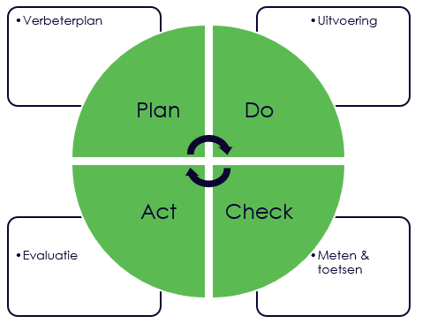
< Evalueren
< Reflecteren
< Overdracht

Slide 10
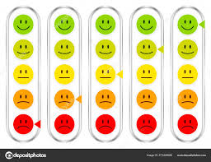
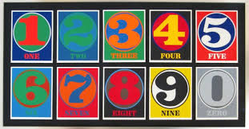
De Bijeenkomst evalueren met de deelnemers
TIP:
- Eens / niet eens
- Score geven in 1 t/m 5
- Open invul-optie geven voor aanvulling op cijfer of mening
Is het doel bereikt?
Wat vonden de deelnemers van de bijeenkomst?
Zien ze een vervolg zitten?
Nog feedback, ideeën of input?

Slide 11
2. De samenwerking en uitkomsten evalueren met de opdrachtgever
Is het doel bereikt? Inhoudelijk? Aantal deelnemers? Zicht op vervolg voor de langere termijn?
Wat vond de opdrachtgever van de samenwerking? Sloot het aan bij de verwachting, afspraken enz.?
Nog feedback, ideeën of input naar jullie als team of als lerende student?
Wat wil je weten?
Dan pas vorm > gesprek?!

Slide 12
3. De samenwerking evalueren als team
Is het doel bereikt? Heeft iedereen gewerkt volgens de afspraken in de Samenwerkingsovereenkomst?
Wat vonden jullie van de samenwerking?
wat ging goed?
wat ging minder goed?
wat was opvallend?
wat was jouw rol in het geheel en ben je daar tevreden over?
welke feedback geef je elkaar?
hoe hebben jullie de feedback van de deelnemers en opdrachtgever ervaren? En wat ga je ermee doen?
3. Hoe verwerken jullie dit in het verslag of de wensenkaart?
Wat wil je weten?
Dan pas vorm > gesprek?! Of toch eerst iets op papier??

Slide 13
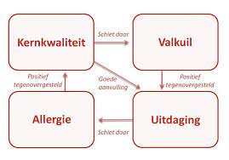
Kwaliteiten, valkuilen en allergieën

Slide 15
De 7 PK’s van Community building

